Slide 1
NÁVOD NA PODÁNÍ PŘIHLÁŠKY NA BAKALÁŘSKÉ A MAGISTERSKÉ STUDIUM

Slide 2
Přihlášku podáváte pouze elektronicky
Adresa pro podání přihlášky na bakalářské i magisterské studium:
https://is.czu.cz/prihlaska/

Slide 3
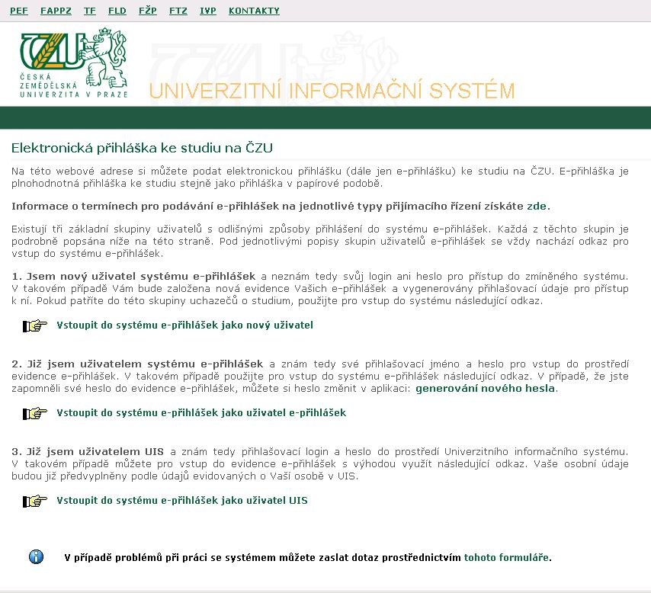
Odkaz z předešlé stránky Vás přesměruje do
Univerzitního Informačního Systému (UIS)

Slide 4
V případě, že podáváte přihlášku, zvolíte možnost „Vstoupit do systému e-přihlášek jako nový uživatel“

Slide 5
Odkaz z předešlé stránky Vás přesměruje na stránku, kde si musíte zvolit fakultu

Slide 6
Zde vyberete Provozně ekonomickou fakultu
(nezáleží na tom, zda kliknete na obrázek sovy, nebo na text)

Slide 7
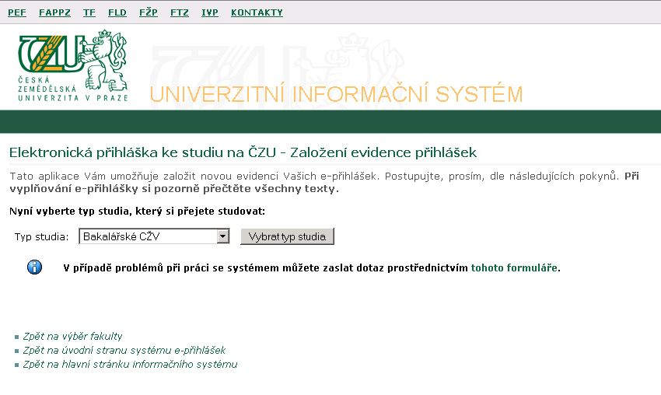
Odkaz z předešlé stránky Vás přesměruje na stránku, kde si musíte zvolit
Typ studia

Slide 8
V případě, že chcete studovat bakalářský stupeň studia, tak zvolíte „Bakalářské CŽV“ poté kliknete na „Vybrat typ studia“

Slide 9
V případě, že chcete studovat magisterský stupeň studia, tak zvolíte „Navazující magisterské CŽV“ poté kliknete na „Vybrat typ studia“

Slide 10
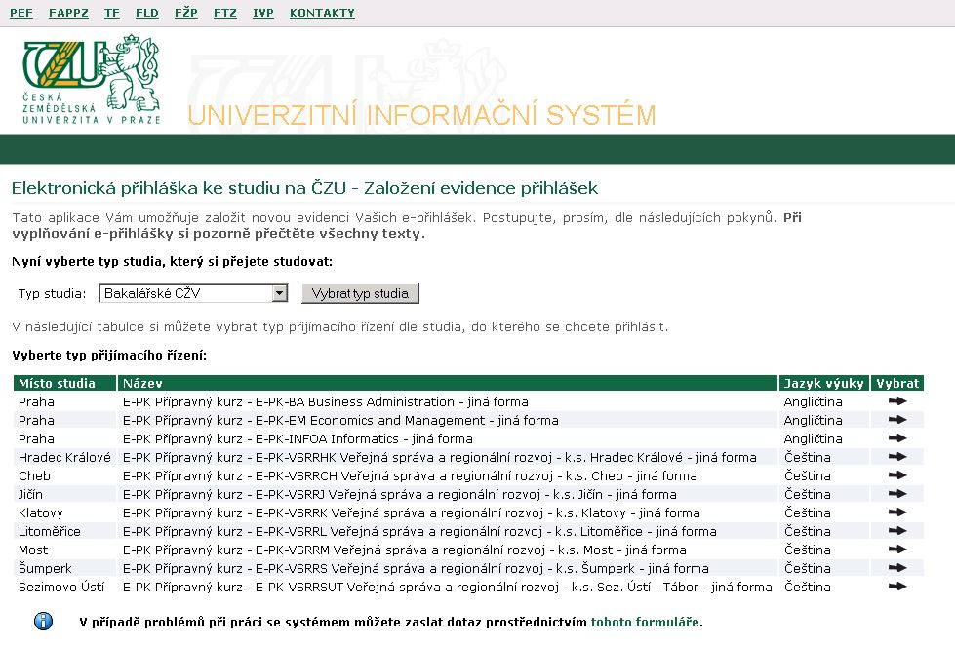
Po zvolení Typu studia se Vám objeví tabulka, ve které si musíte vybrat „Typ přijímacího řízení“ – není to přijímací řízení v pravém slova smyslu. Vybíráte si, na jakém místě budete studovat.

Slide 11
Zde vyberete Litoměřice
-
kliknutím na šipku pod „Vybrat“

Slide 12
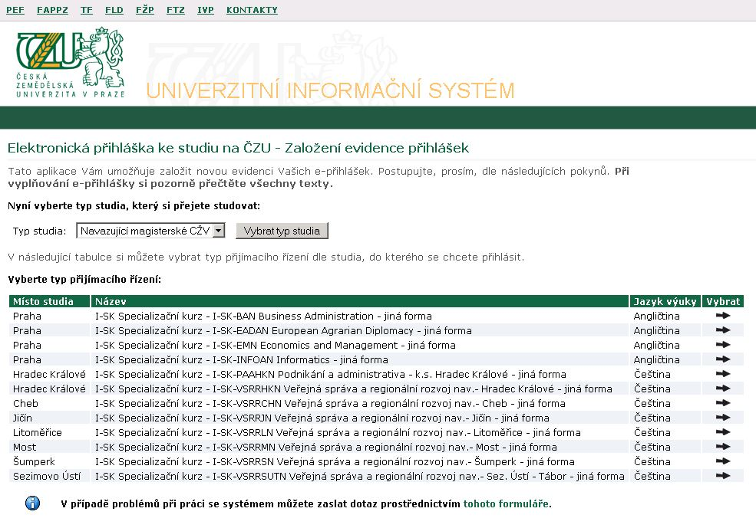
Po zvolení Typu studia se Vám objeví tabulka, ve které si musíte vybrat „Typ přijímacího řízení“ – není to přijímací řízení v pravém slova smyslu. Vybíráte si, na jakém místě budete studovat.

Slide 13
Zde vyberete Litoměřice
-
kliknutím na šipku pod „Vybrat“

Slide 14
Po zvolení „Typu přijímacího řízení“ se Vám objeví tato stránka.
Zde vyplníte kolonky „Jméno“, „Příjmení“, „e-mail“, zaškrtnete, zda jste muž, nebo žena, zvolíte „Státní příslušnost“, vyplníte „Rodné číslo“.
Jako poslední krok na této stránce stisknete tlačítko „Založit e-přihlášku a pokračovat“

Slide 15
V dalších krocích vyplníte údaje o své osobě a o svém bydlišti a korespondenční adrese.
Odešlete poplatek 500,- Kč na účet fakulty, pod v.s. a s.s., který Vám přihlášky vygeneruje
Nikam nic NEPOSÍLÁTE (ani přihlášku, ani potvrzení o úhradě poplatku)
Vyčkáte, až přijde e-mail z fakulty a dále budete postupovat dle pokynů v něm.

Slide 16
PŘEJEME MNOHO ÚSPĚCHŮ PŘI STUDIU

